Slide 1


Název projektu: | ZŠ Háj ve Slezsku – Modernizujeme školu
Číslo projektu: | CZ.1.07/1.4.00/21.3459
Oblast podpory: | Zlepšení podmínek pro vzdělávání na základních školách Vzdělávání pro konkurenceschopnost č. výzvy 21, prior. osa 7.1. Počáteční vzdělávání
Výuková oblast: | Člověk a příroda
Číslo materiálu: | VY_32 _INOVACE_67
Ročník: | IX.
Sada: | Chemie
Druh: | Výukový materiál
Autor: | Mgr. Petr Suchánek
Název: | Galvanický článek
Anotace: | Materiál slouží k seznámení s učivem. Jednotlivé části mohou být použity jako zápis do sešitu.
Datum vytvoření: | 15.3. 2013
Datum ověření: | 12.4. 2013

Slide 2
Galvanický článek

Slide 3
galvanický článek je zařízení, ve kterém probíhají redoxní reakce, uvolňuje se stejnosměrný elektrický proud
chemická energie se mění v energii elektrickou
Luigi Galvani – pokusy s žabími stehýnky – „živočišná energie“
Alessandro Volta – vytvořil první galvanický článek

Slide 4
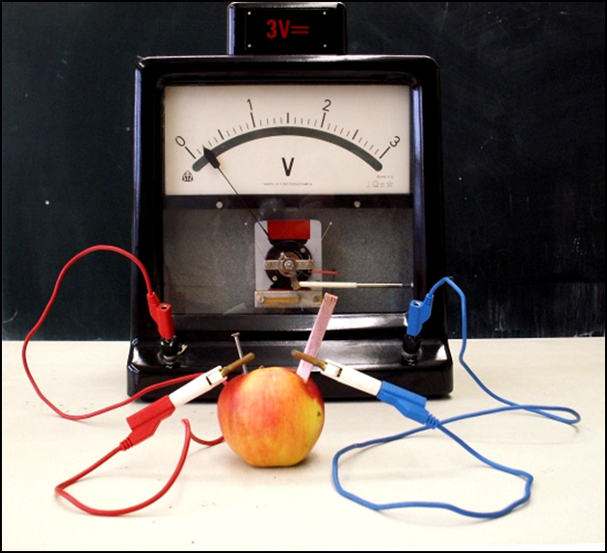
Pokus – elektřina z ovoce
měděný a železný hřebík zapíchneme do jablka a pomocí voltmetru změříme napětí mezi elektrodami. Železo se oxiduje, měď se redukuje.
Pohybující se elektrony bude přenášet kyselina v ovoci – elektrolyt.

Slide 5
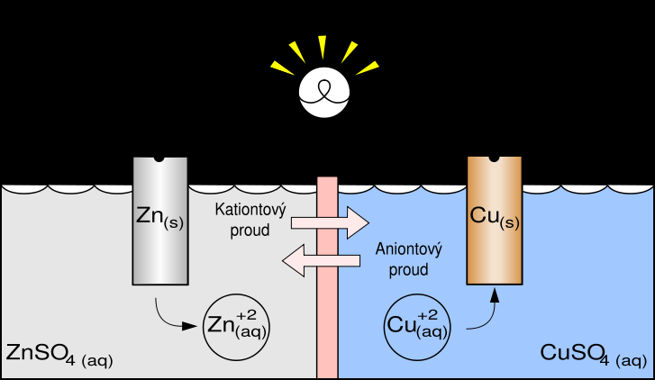
Rozdělení galvanických článků
Danielův článek - skládá se ze dvou elektrod (měděné a zinkové) a z roztoků elektrolytů (roztok Cu²⁺ soli a roztok Zn²⁺ soli). Zinková elektroda je ponořená do roztoku zinečnaté soli a měděná elektroda je ponořena do roztoku měďnaté soli.

Slide 6
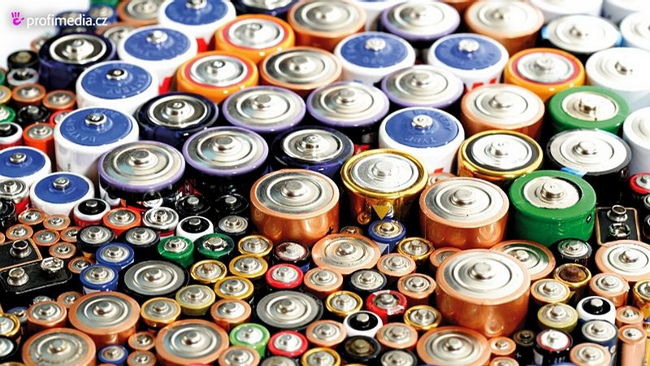
Suchý článek – zinko-uhlíkový článek,
uhlíková tyčinka je kladnou elektrodou
zinková nádoba je zápornou elektrodou
článek poskytuje napětí 1,5V

Slide 7
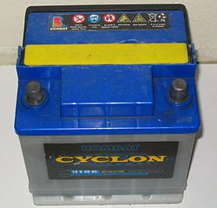
Akumulátor – galvanický článek, který lze elektrolýzou opakovaně nabíjet. Využívá se v autech, jako náhradní zdroj v nemocnicích, telekomunikacích apod. Olověné desky jsou elektrodami, H₂SO₄ tvoří elektrolyt.

Slide 8
Použité zdroje:
AUTOR NEUVEDEN. http://cs.wikipedia.org [online]. [cit. 15.3.2013]. Dostupný na WWW: http://upload.wikimedia.org/wikipedia/commons/thumb/d/d1/Galvanick%C3%BD_%C4%8Dl%C3%A1nek.svg/300px-Galvanick%C3%BD_%C4%8Dl%C3%A1nek.svg.png
AUTOR NEUVEDEN. http://cs.wikipedia.org [online]. [cit. 15.3.2013]. Dostupný na WWW: http://upload.wikimedia.org/wikipedia/commons/thumb/d/d1/Galvanick%C3%BD_%C4%8Dl%C3%A1nek.svg/727px-Galvanick%C3%BD_%C4%8Dl%C3%A1nek.svg.png
AUTOR NEUVEDEN. www.xn--elektrik-gza41j.com [online]. [cit. 15.3.2013]. Dostupný na WWW: http://media.novinky.cz/816/168168-gallery1-yci8a.jpg
AUTOR NEUVEDEN. www.xn--elektrik-gza41j.com [online]. [cit. 15.3.2013]. Dostupný na WWW: http://upload.wikimedia.org/wikipedia/commons/thumb/e/ee/Photo-CarBattery.jpg/250px-Photo-CarBattery.jpg

